Slide 1
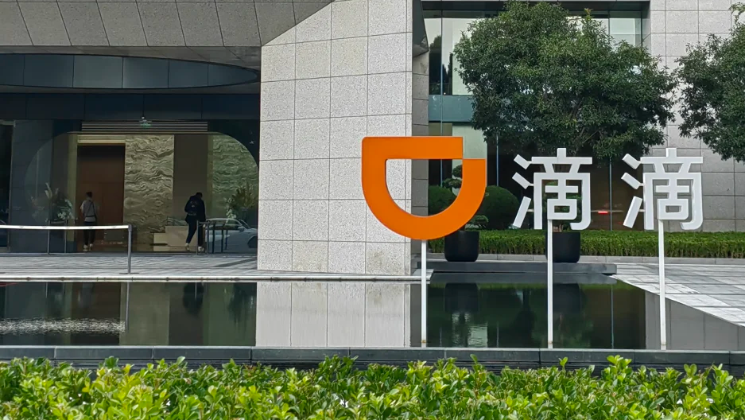
秋储实习生转正述职答辩
汇报人：宋宇杰
部门：Robotaxi & Map / Routing & Pull-over
上级：詹书仕
导师：王雯玥
2026年9月1日

Slide 2

目录
01
个人简介
02
工作汇报
Personal Profile
Work Report
03
总结与成长
04
未来规划
Key Learnings and Reflection
Future Plan
通过科技让出行更安全、更高效

Slide 3
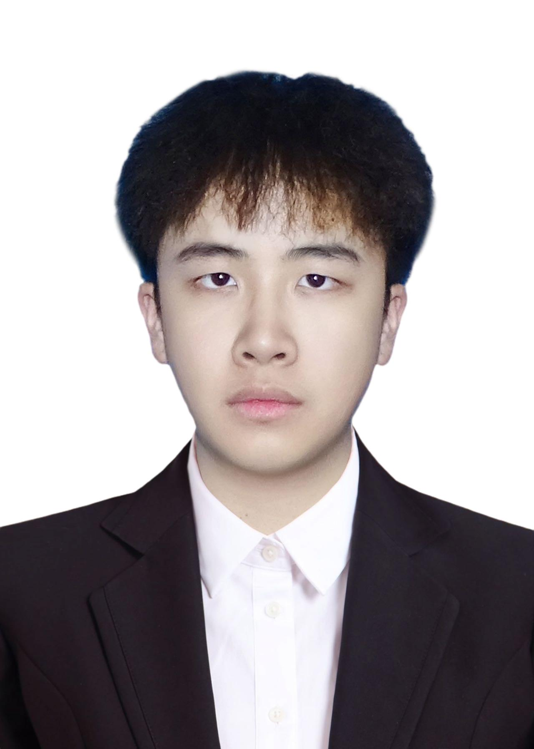
个人简介
工作汇报
成长与总结
未来规划
基本情况
宋宇杰
教育经历
年龄：24岁
部门： Routing & Pull-over
岗位：技术/算法 秋储实习生
实习时间：2026年6月-2026年9月
毕业时间：2027年6月
2024.09-2027.06
中山大学
硕士（保研）
排名前10%
2020.09-2024.06
长安大学
学士
排名前10%
获奖情况 & 技能
长安大学、中山大学一等奖学金、国家奖学金、长安大学优秀毕业生等
Python，C++，Pytorch，AI Agent，CET-6（566），专利代理师证书等
项目 & 实习经历
2025.03-2025.07
2025.06-2025.10
2025.07-2025.10
2026.06-至今
跨时域交互轨迹预测
基于个性化的自动驾驶决策规划
上海济安交通
滴滴出行
将自车意图引入周车轨迹预测
深化对上下游模块输入、输出与协同边界的理解
面对多车交互真实驾驶情形，构建决策-规划一体框架
关注真实驾驶中的可行性与鲁棒性，提升问题建模能力
车路协同信号-轨迹优化
提升微观交通建模、仿真验证能力
加强了团队协作能力
车端路线可解释性优化、路线安全性校验
从云端算法到车端落地的能力转变
问题定位、方案设计与闭环验证能力

Slide 4
02
工作汇报
Work Report

Slide 5
个人简介
工作汇报
成长与总结
未来规划
工作总结
在滴滴实习期间，一共参与两项工作，分别是全局路线可解释性优化以及路线安全性校验方式调研 & 优化
全局路线可解释性优化
路线安全性校验方式调研 & 优化
我的职责
我的职责
代码梳理
根因定位
方案优化
仿真验证
总结复盘
现状分析
外部调研
场景归纳
方案设计
仿真验证
优化角度
核心输出
换道次数
实线距离
路口数量
风险场景
安全边界
校验方案
完成度
完成度
完成线上 issue 修复，增强路线选择的可解释性，为下游提供可靠信息
初步形成一套新的路线安全性校验方法链路

Slide 6
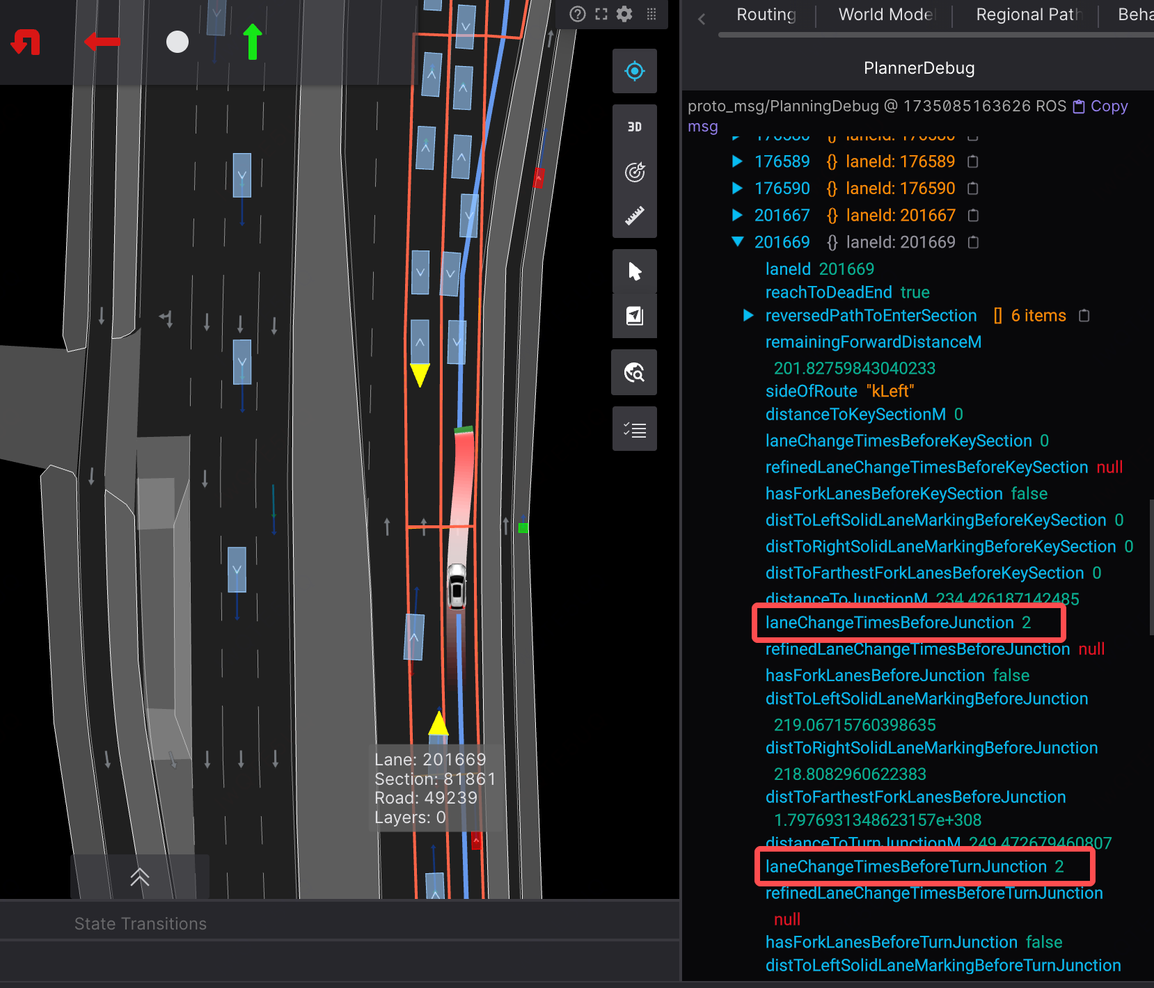
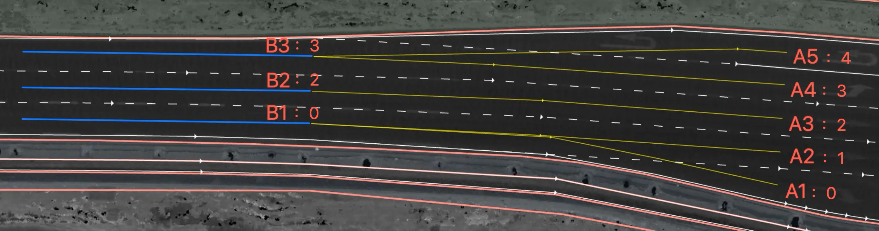
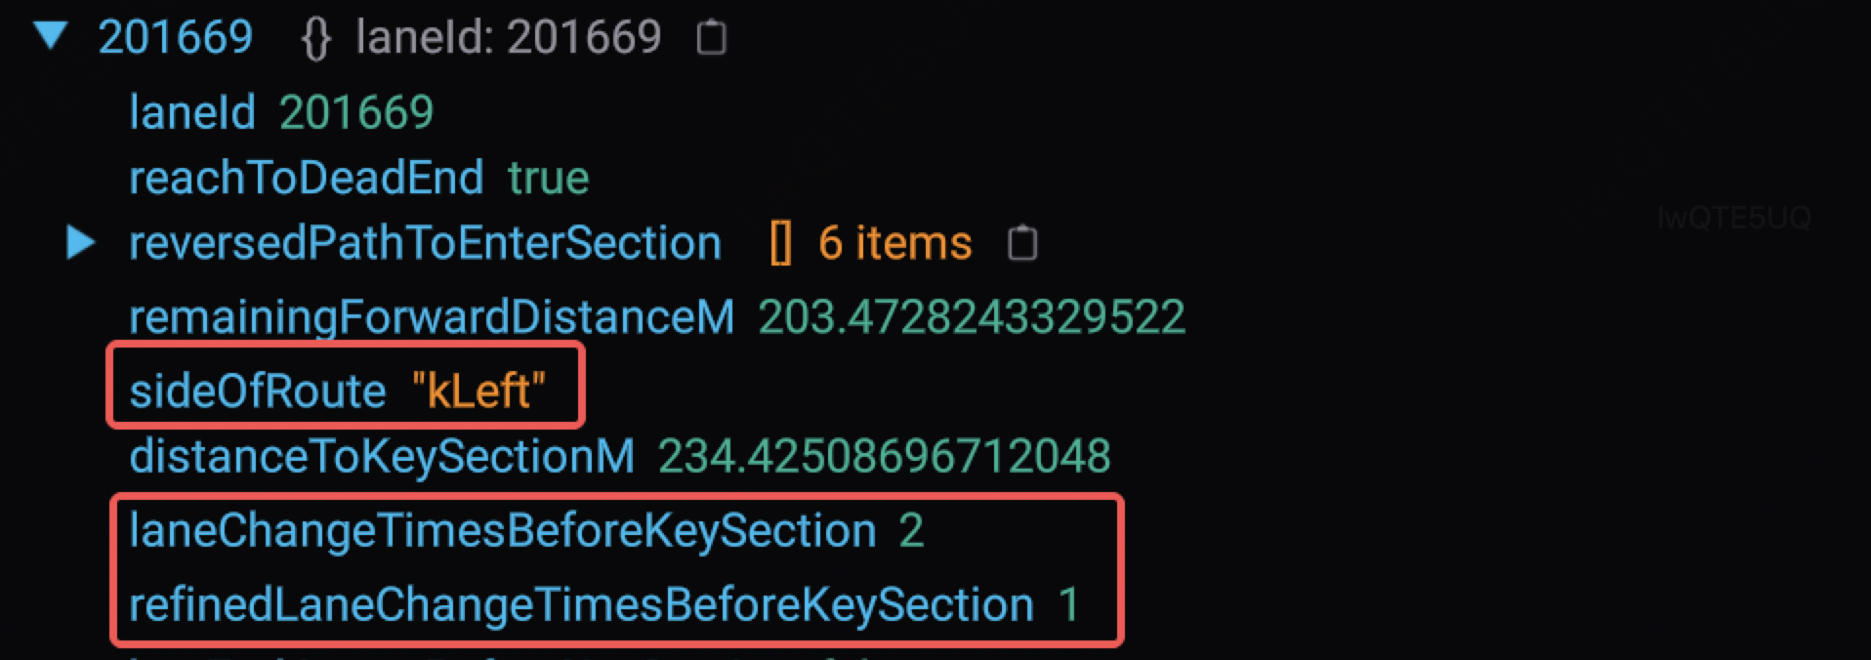
个人简介
工作汇报
成长与总结
未来规划
全局路线可解释性优化——代表工作: 换道次数计算逻辑修复
背景
下游决策依赖于可靠
的路线可解释性信息
问题
当前算法在特殊场景（例如 fork
lane）会得到错误的换道次数结果
目标
优化计算逻辑，使下游获得
更可靠的路线引导信息。
EnterSection
横向计算
上游Section
继承后继车道（较小值）
修改反向传播字段逻辑
后处理策略
横向拓扑计算
4
3
2
1
0
面临问题
其它字段的正确结果也由反向传播继承得来
解决思路
重构现有逻辑
增量后处理修正
2
3
0
总结反思
解决问题的时候不能只看眼前，在方案阶段就要考虑到与其他模块的联系

Slide 7
个人简介
工作汇报
成长与总结
未来规划
路线安全性校验方式调研 & 优化
把风险识别前置，避免问题路径传递到下游
在新订单或当前路径不可行时需要进行路线切换，新的路径要保证在当前状态下能安全、合理、可执行地接入
为什么做
目标是什么
若不在 Routing 层提前识别，风险路径会继续进入下游处理。
重新形成一套安全性校验方法
候选路径
下游决策
安全校验
01
02
对当前逻辑的优化
增加新的校验模块
提前排除危险，并降低下游计算成本
修正不合理条件，补齐现有规则的覆盖盲区
面向为覆盖场景，进行外部调研，设计新的安全边界与判断逻辑
当前不足
场景覆盖不完整，规则分散，部分场景存在漏检与误判

Slide 8
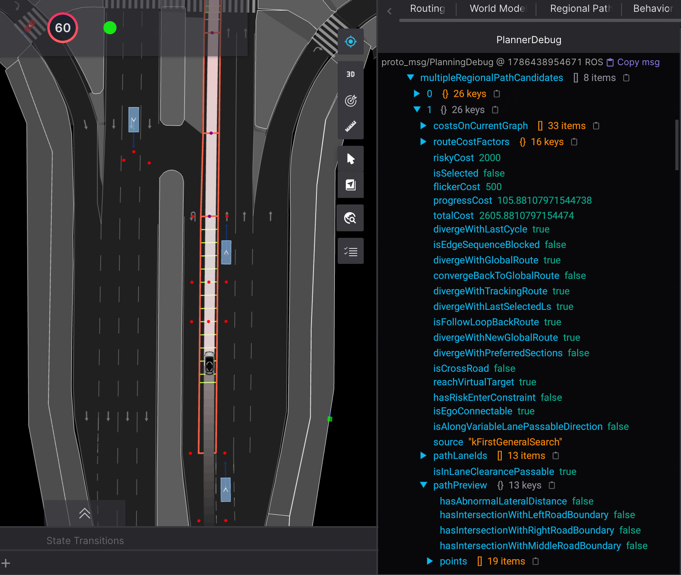
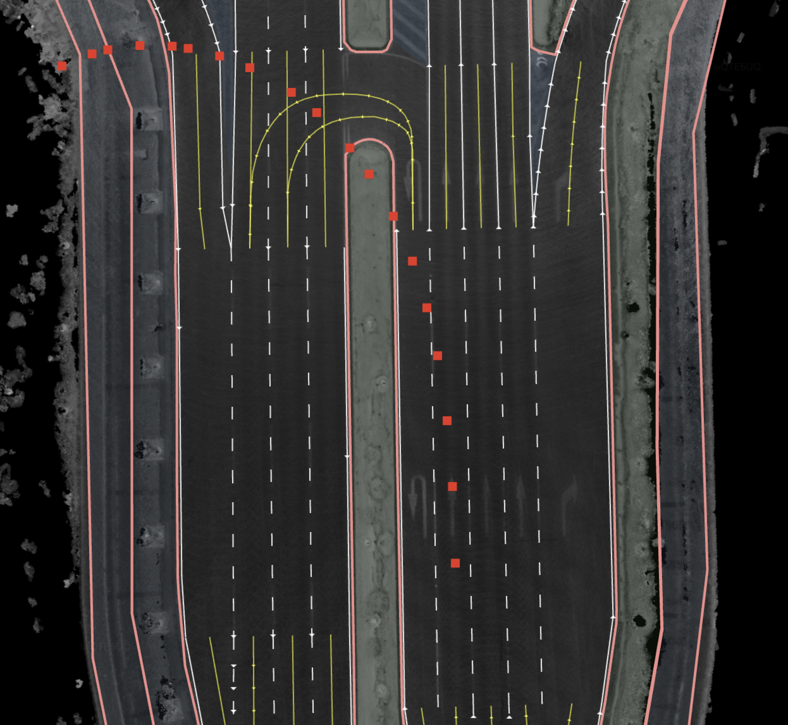
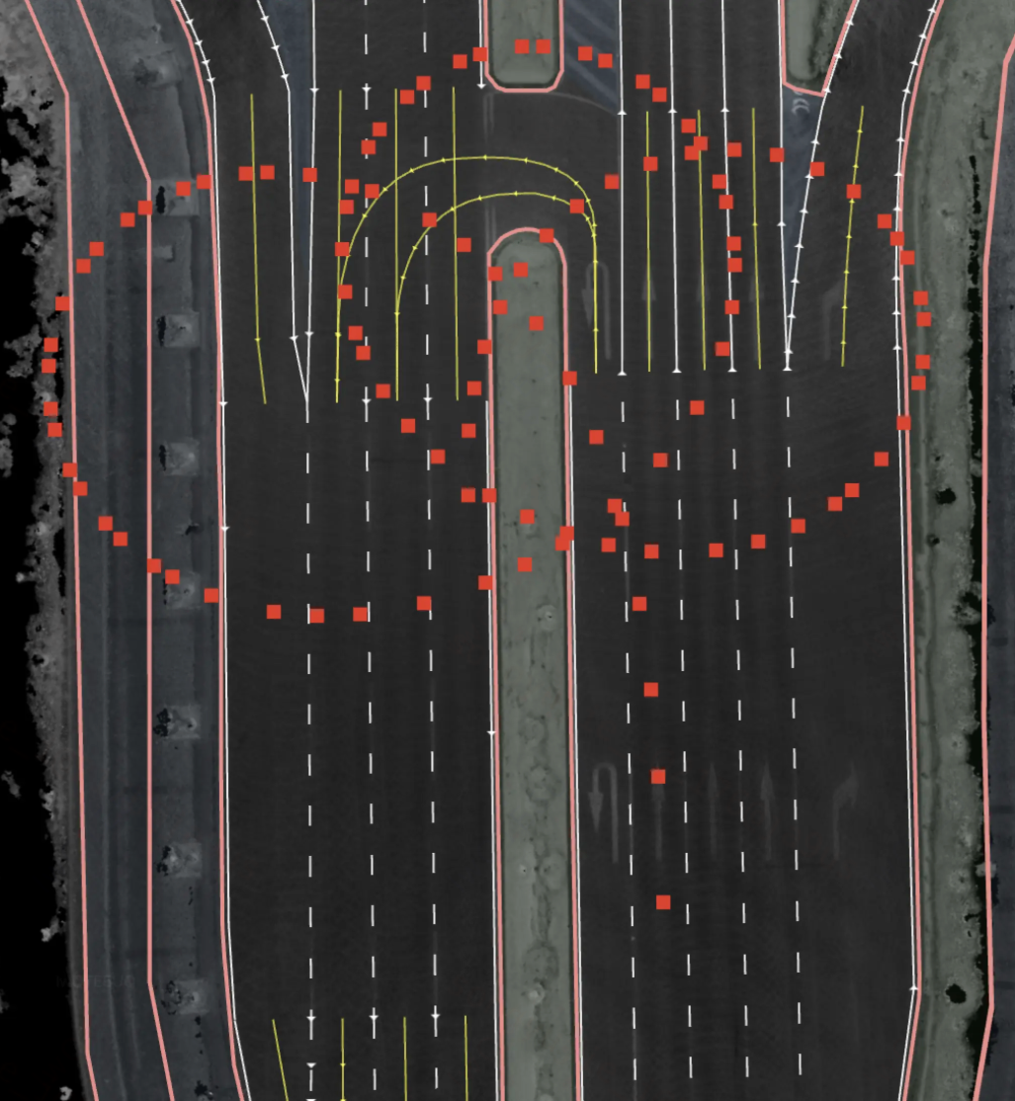
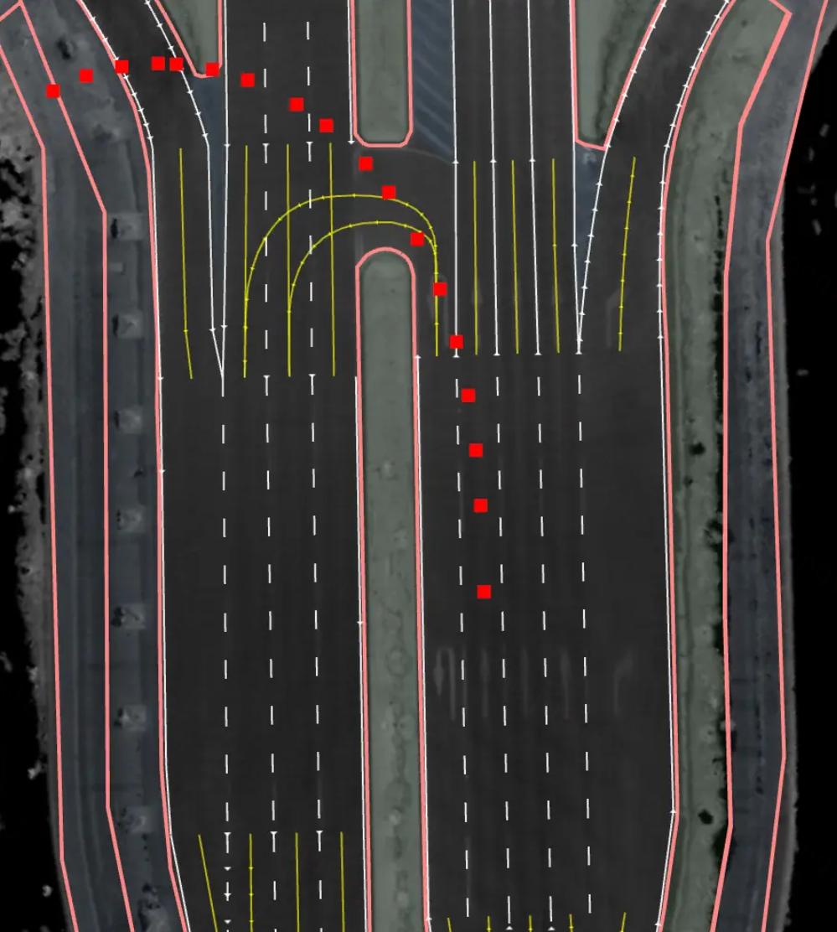
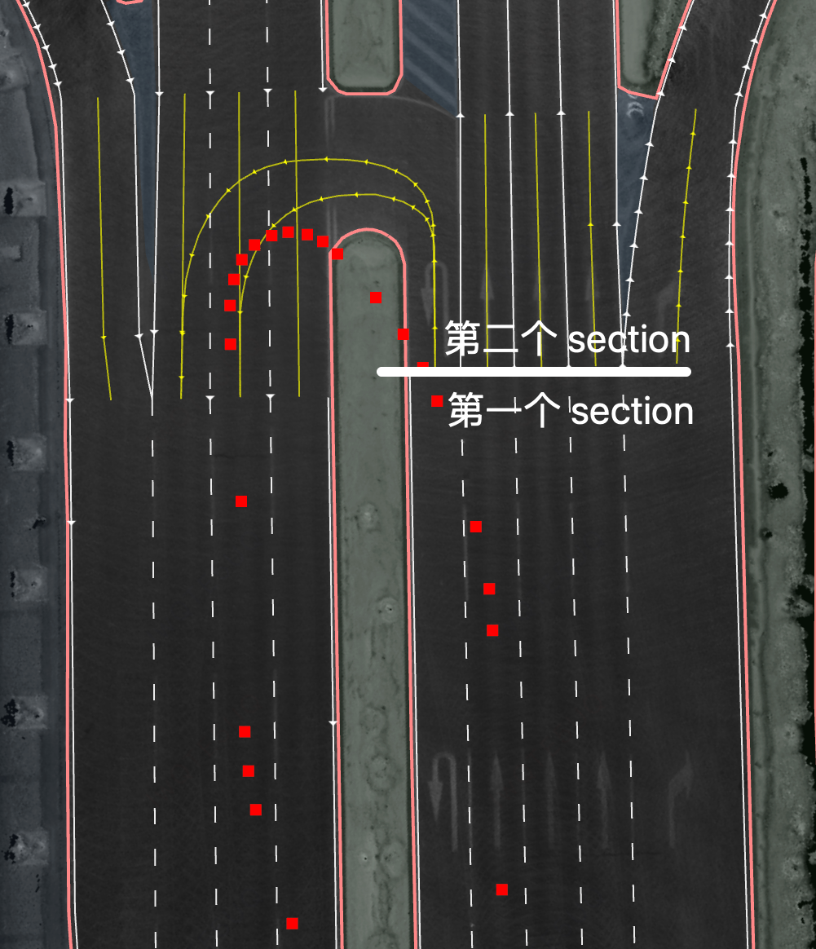
个人简介
工作汇报
成长与总结
未来规划
路线安全性校验方式调研 & 优化——对现有判断逻辑的优化
pp_curve 判断安全性的条件
判断前方是否存在特殊道路类型
现有逻辑
速度较大时，检查 pp_curve 是否与首 section 硬边界相交
潜在风险
pp_curve 可能延伸到后续 section，容易漏判其他硬边界
判断 pp_curve 是否存在自交等异常
13 m/s
15 m/s
1.5 m/s
判定 pp_curve 稳定贴合 regional path 的范围
总结反思
提出优化思路后不盲目运用，而是先建立小 demo 验证思路必要性与可行性

Slide 9
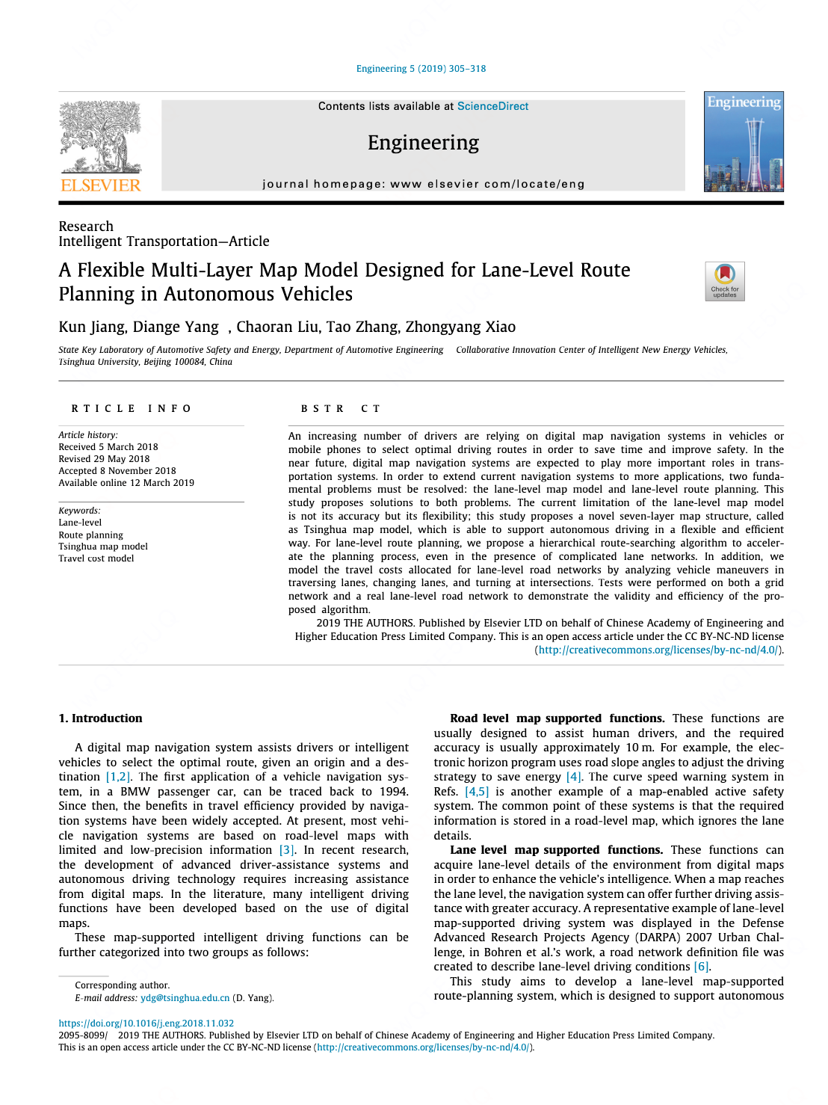
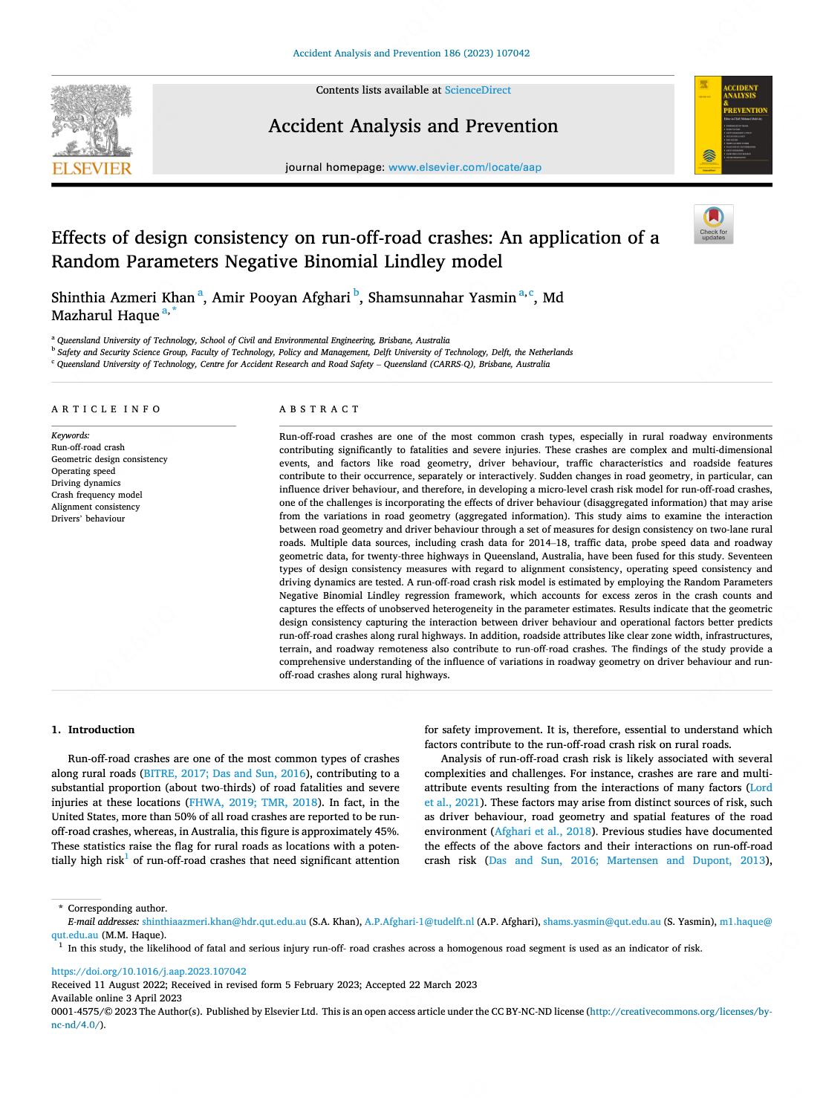
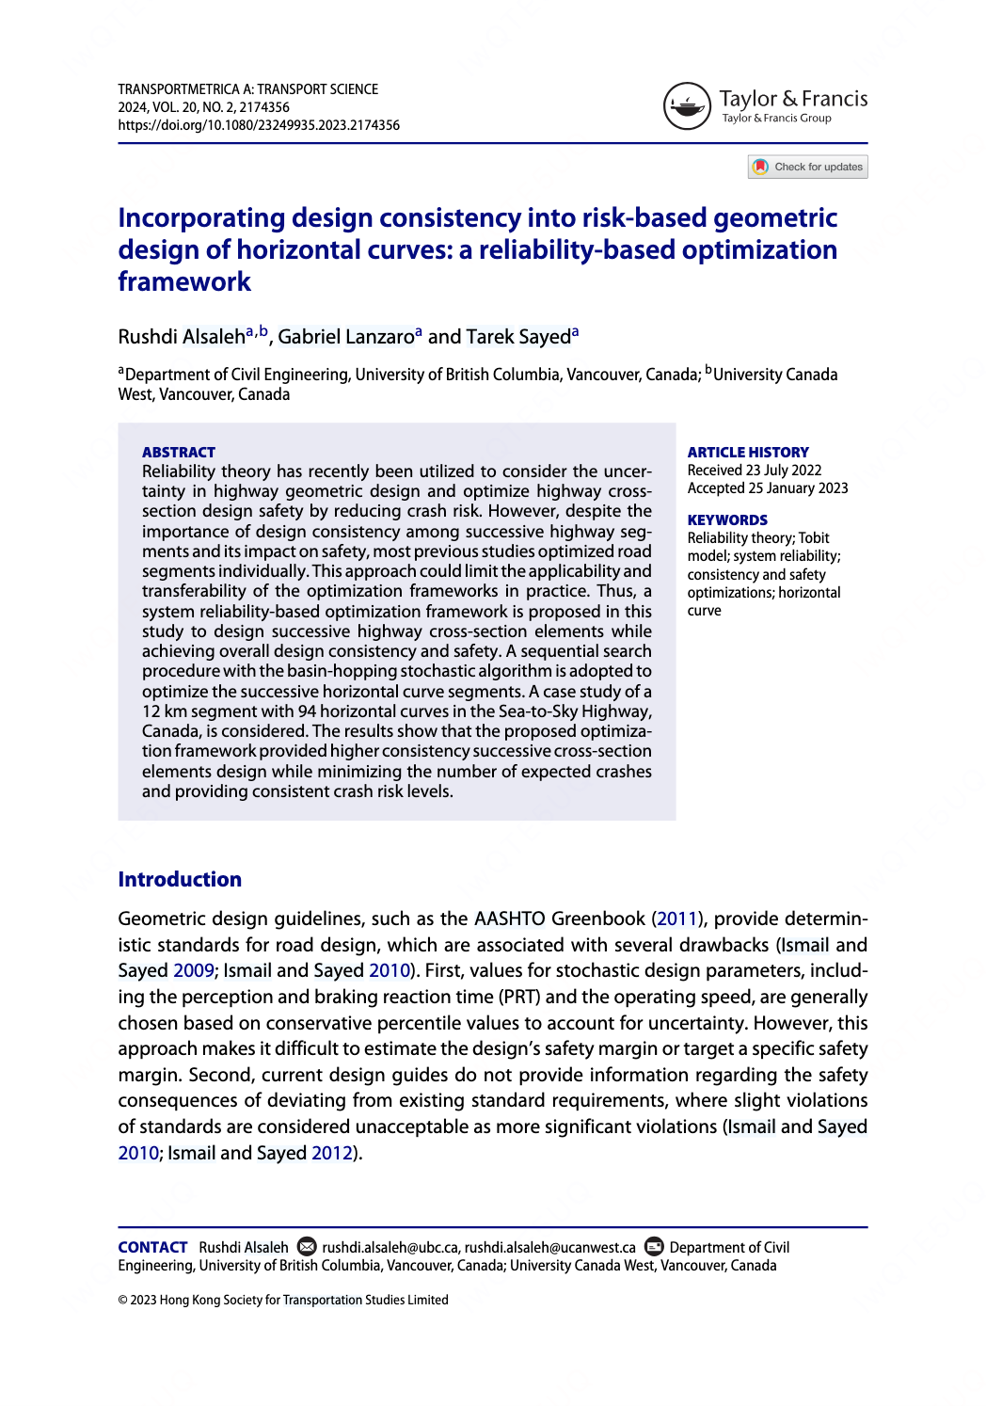
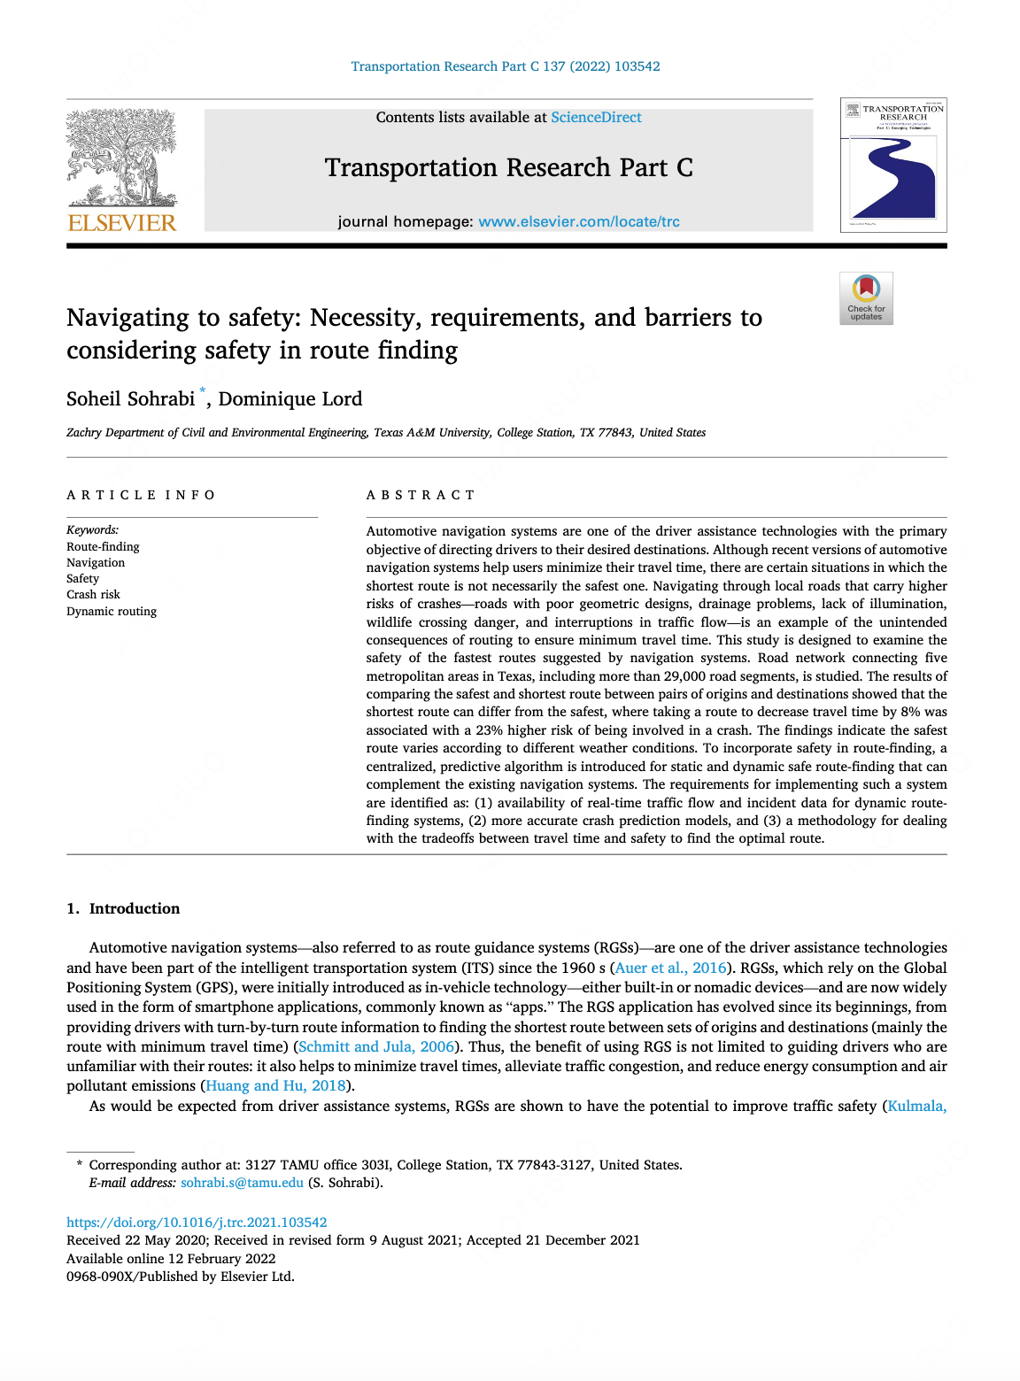
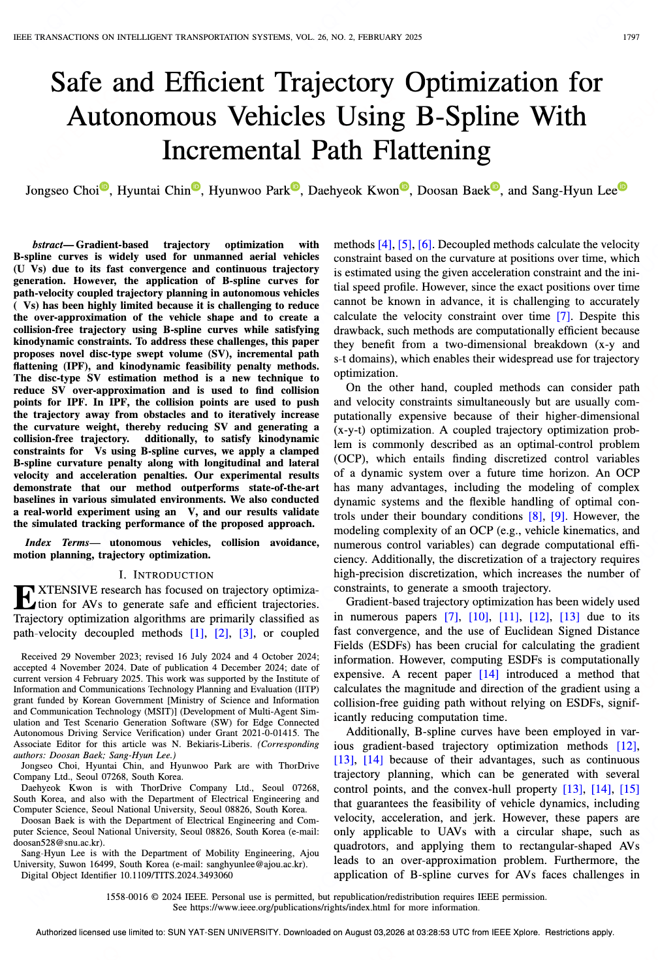
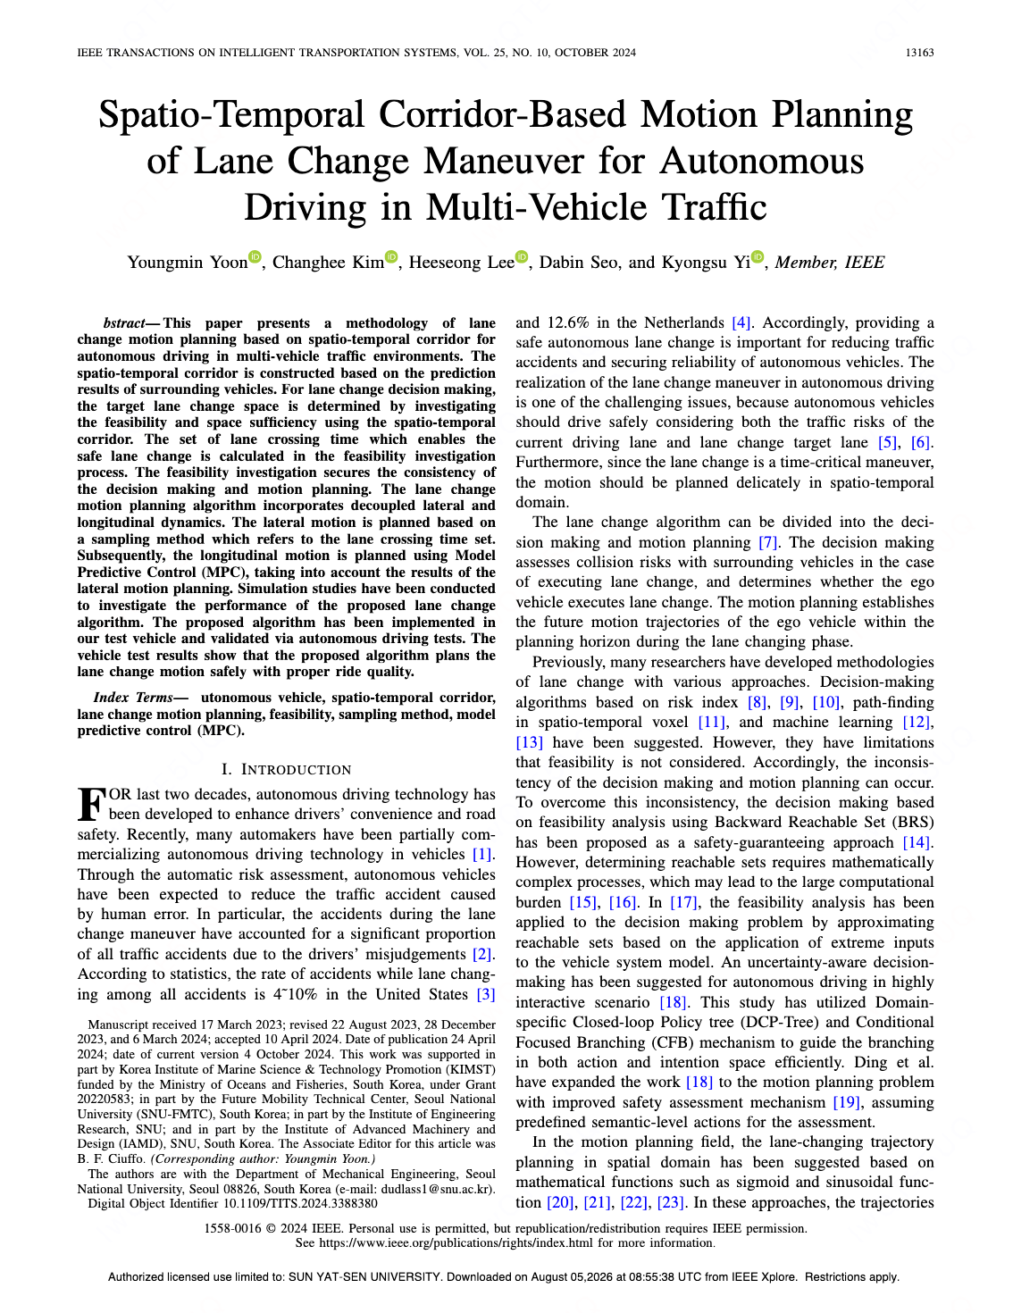
个人简介
工作汇报
成长与总结
未来规划
路线安全性校验方式调研 & 优化——增加新的安全性校验模块
通过调研论文、交通工程规范、公开产业方法，结合已有校验方法，总结成六类典型风险判断场景
ego 无法连接到候选 path 首车道
硬边界范围拓展
车辆包络与硬边界之间距离不足
车辆包络、速度与转向角可达范围，都可以作为 ego 状态随着路径推进
当前速度或预期速度与速度约束不匹配
短S弯、连续反向弯等
构建车辆联合可达性传播模型
短距离多次换道空间不足
统一模块能提高效率，且能够统一定位位置与原因，更方便调试与扩展

Slide 10
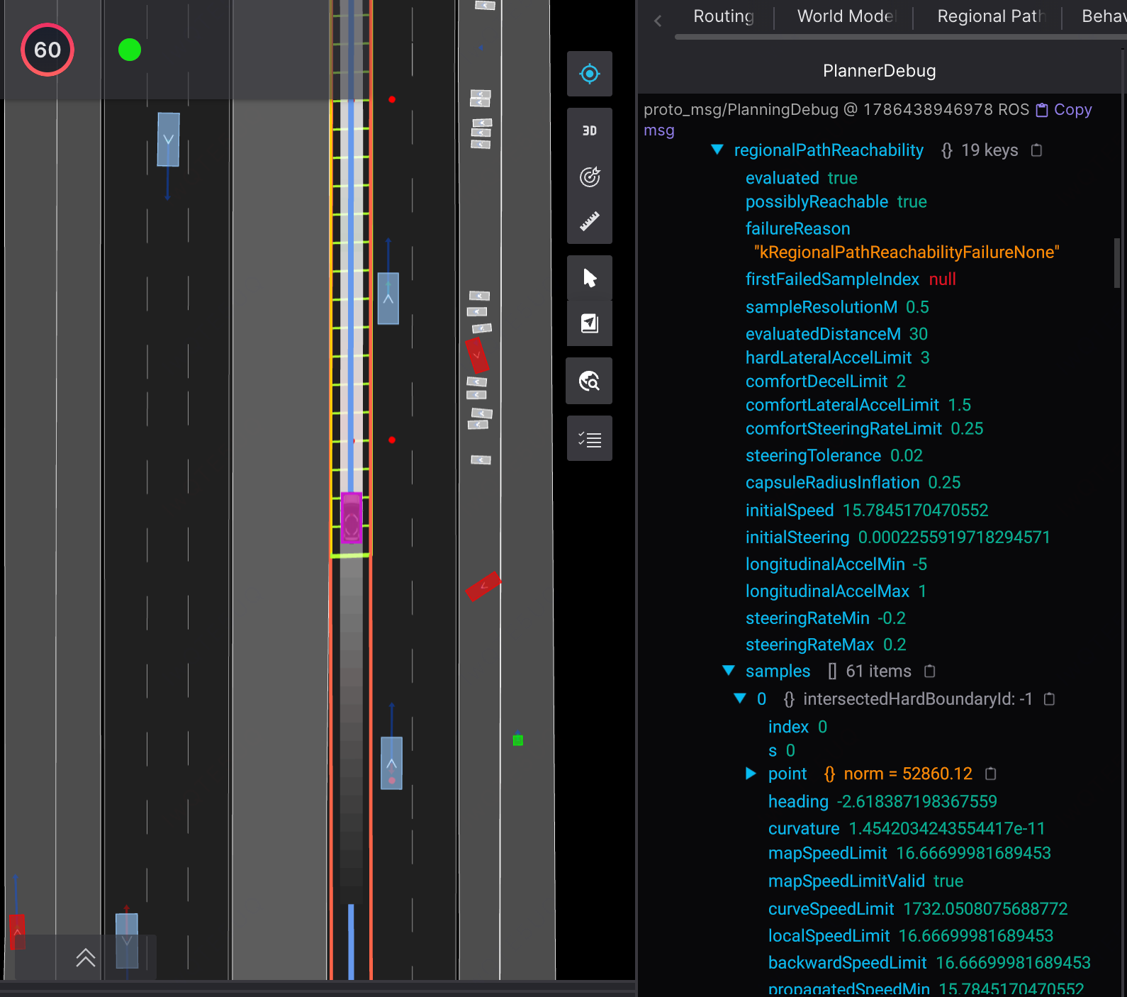
个人简介
工作汇报
成长与总结
未来规划
路线安全性校验方式调研 & 优化——增加新的安全性校验模块
车辆几何-动力学联合可达集校验
输入
Risky
Non-risky
no
沿候选 path 采样并初始化
yes
后续采样点？
no
yes
与约束交集为空？
计算每点速度上界
yes
向前传播速度-转向角可达集
根据车辆尺寸构造包络，与下一采样点形成扫掠区域
总结反思
与硬边界相交？
no
通过可达集筛选可以减少下游对无解状态的规则尝试，并且增加失败原因可解释性

Slide 11
03
总结与成长
Key Learnings and Reflection

Slide 12
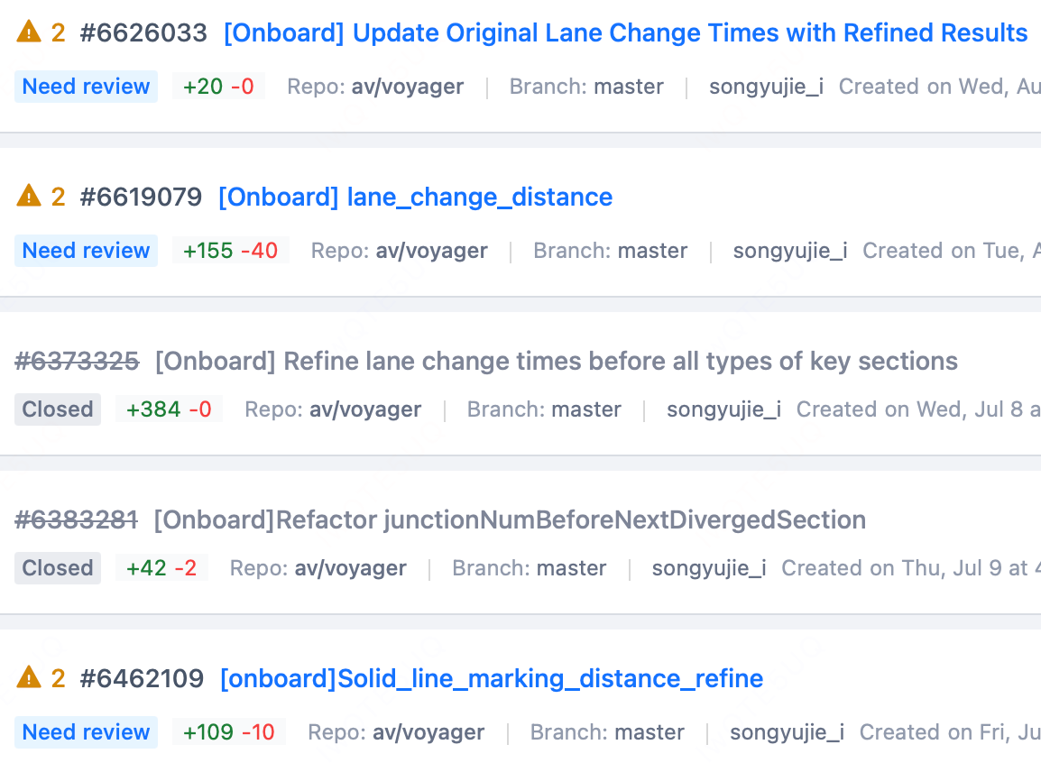
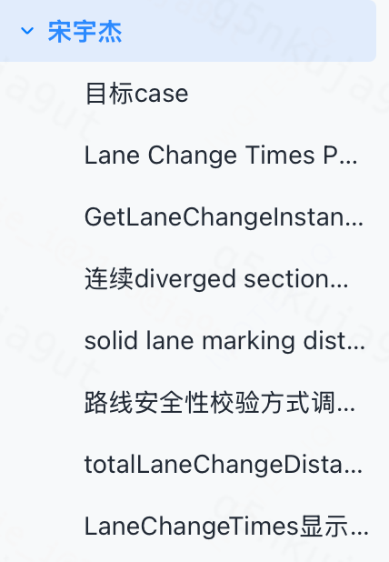
个人简介
工作汇报
总结与成长
未来规划
正在向一个成熟的研发工程师迈进
① 独立：从问题修复到独立解题
② 思考：从目标导向到业务链路思考
完成 7 个线上 issue 修复
从解决单点问题，到进一步思考项目对上下游团队的价值与影响。
共计 700+ 行代码提交
承接上游的订单任务、地图和道路状态，将其转化为安全可执行的车道级局部路径，为下游提供可靠信息，并通过执行反馈与重规划形成闭环。
提交 6 个 CR，其中 2 个已经上线
③ 不足：面对短板并形成行动方案
④ 总结：项目复盘与经验沉淀
做项目过程中会总结文档，方便复盘。
平时学习或遇到困难时会总结SOP方案。
目前已经形成 3w+ 字文档记录
面对开放性问题时，我前期探索范围有时仍然偏发散，问题边界的收敛速度还有提升空间。
针对这一不足，我以后会在任务开始阶段快速明确目标、边界，减少无效发散，提高工作效率。

Slide 13
04
未来规划
Future Plan

Slide 14
个人简介
工作汇报
总结与成长
未来规划
思考了正式入职之后从短期到长期的个人发展规划
专业能力
O：在路线可解释性、规划安全性等方向形成专项能力
持续进步
KR：独立完成场景分析、方案设计和
效果评估，持续改善相关指标
O：形成对 Routing 模块及上下游协作的深入理解
深入方向，负责一类业务问题
KR：能够负责模块演进和复杂问题治理，推动 Robotaxi 运行更加安全、稳
定、高效
长期发展
建立系统视角，承担完整模块
O：进一步熟悉业务、代码和开发流程
KR：能够独立定位问题，完成小型需
求从开发到验证的闭环
短期目标
快速上手，具备独立交付能力
短期（0-3个月）
中期（3-12个月）
长期（1-3年）

Slide 15
秋储实习生转正述职答辩
谢谢！恳请批评指正
汇报人：宋宇杰
2026年9月1日

